Slide 1

Engenharia de Requisitos

Slide 2


Requisitos de software

Slide 3


Requisitos de software
Requisitos são descrições dos serviços que devem ser providos pelo sistema e de suas restrições operacionais (SOMMERVILLE, 2011).
Uma condição ou capacidade do sistema, solicitada por um usuário,
para resolver um problema ou atingir um objetivo (IEE, 2010)
Um requisito é alguma coisa que o produto tem de fazer ou uma qualidade que ele precisa apresentar (ROBERTSON; ROBERTSON, 2006).

Slide 4
Requisitos de software
Requisitos são o ponto de partida para a definição do sistema e, consequentemente, são fatores decisivos no desenvolvimento do produto final (MACHADO, 2016).
Requisitos tem natureza variável, podendo ser uma descrição de funcionalidade a nível de usuário, uma descrição detalhada de um comportamento esperado pelo sistema, uma restrição técnica do sistema, uma restrição no processo de desenvolvimento, informações sobre como realizar um cálculo, etc.

Slide 5
Requisitos de software
Dificuldades associadas a requisitos:
Comunicação: a comunicação nem sempre é feita de forma clara com os stakeholders ou membros da equipe do projeto;
Acesso aos stakeholders: acesso limitado por indisponibilidade ou interação;
Indefinições: o cliente não sabe o que quer;
Requisitos implícitos: requisitos que não são ditos por diversas razões;
Mudanças de requisito: podem ser mudanças de necessidade, um requisito não mapeado corretamente, mudanças de negócio.

Slide 6
Requisitos de software
Conflitos: conflitos de necessidade, conflitos sobre o funcionamento do processo;
Resistência à mudança: usuários não querem novas formas de trabalhar;
Falta de domínio de negócio: a parte interessada não domina o seu negócio;
Super demanda: parte interessada demanda muitas coisas;
Priorização: priorização do requisito.

Slide 7
Requisitos de software
Requisitos de negócio
Requisitos de negócio descrevem as necessidades da organização como um
todo e não de grupos ou partes interessadas. Geralmente são elaborados em análises realizadas antes da criação do projeto.
Exemplos:
Gerenciar o estoque de tintas.
Implantar um sistema de ponto para economizar assinaturas em papel.
Controlar a produção de lápis de cor.

Slide 8
Requisitos de software
Requisitos de usuário
Requisitos de usuário são requisitos de mais alto nível, que definem a necessidade de um usuário, normalmente escritos em linguagem natural e sem entrar em detalhes técnicos.
Descrevem quais serviços os usuários esperam do sistema e as restrições com as quais este deve operar. É comum que um requisito de usuário seja expandido em um conjunto de requisitos de sistema.
Exemplos:
Visualizar os pacientes agendados no dia.
Realizar uma requisição de materiais.
Acessar o sistema de qualquer lugar.

Slide 9
Requisitos de software
Requisitos de sistema
Os requisitos do sistema são declarações sobre o que um sistema deve ser capaz de fazer para satisfazer as necessidades dos usuários e derivam de requisitos de negócio e de requisitos do usuário.
Descrevem mais detalhadamente as funções, serviços e restrições operacionais do sistema do software.
Exe: Deve possuir uma tela no menu Consultas > Agendamentos, onde será possível consultar todas as agendas do dia, dando a opção de filtragem por data e médico. Na visualização das agendas, deve mostrar o nome do paciente, horário e médico agendado.

Slide 10
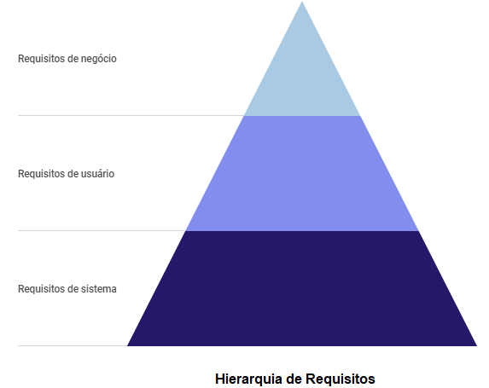
Requisitos de software
Objetivos de alto nível da organização
Ajudam a definir o escopo e os limites do Software
Especificam o que o software deve atingir para o negócio
Especificam o que o usuário deve fazer com o software
Capturam as necessidades e expectativas do usuário
Ajudam a identificar capacidades e funcionalidades do
software
Especificações técnicas
Como vai ser construído, testado e colocado em
prod.
Especificam requisitos de software e hard -
ware, performance e segurança

Slide 11
Requisitos de software - Leitores
Os requisitos são escritos em diferentes formas e níveis de detalhamento para que diferentes leitores possam usá-los de diversas maneiras.
Gerentes
Clientes
Usuários
Arquiteto de sistemas
Requisitos de usuário
Usuários
Arquiteto de sistemas
Desenvolvedores
Testers
Requisitos de sistema

Slide 12
Requisitos de software
Cada nível de requisito comunica informações sobre o sistema para diferentes tipos de leitor.
Os requisitos são escritos em diferentes formas e níveis de detalhamento para que diferentes leitores possam usá-los de diversas maneiras.
Os leitores dos requisitos de usuário não costumam se importar em entender como o sistema será implementado.
Já os leitores dos requisitos de sistema necessitam conhecer e compreender de forma mais detalhada o que o sistema fará, pois precisam entender como os requisitos darão apoio aos processos de negócio.

Slide 13
Requisitos de software
Tipos de requisito:
Requisitos funcionais: descrevem os serviços que o sistema deve fornecer e declaram explicitamente certos comportamentos que o sistema não deve fazer (SOMMERVILE, 2011).
Ao se tratar de requisitos de usuário, os requisitos funcionais são escritos de maneira mais abstrata, para serem entendidos pelos usuários. Para requisitos de sistema, estes requisitos descrevem mais detalhadamente as funções do sistema, suas entradas e saídas, exceções.
Exe: O login deve ser efetuado com usuário e senha.

Slide 14
Requisitos de software
Tipos de requisito:
Requisitos funcionais: Descrevem o que o software deve fazer. Especificam as features, funções e capacidades do software.
Podem ser testados para garantir que o software atende esses requisitos
Exemplos:
-O Software deve permitir que o usuário possa criar uma conta
-O software deve ser capaz de gerar relatórios
-O Software deve permitir que o usuário busque produtos

Slide 15
Requisitos de software
Tabela de Requisitos Funcionais
Código | Requisito
Login
RF01 | Deve permitir o acesso ao sistema por meio de login e senha.
Cadastro de clientes
RF02 | O cliente deve ser cadastrado como pessoa física ou jurídica.
RF03 | O cadastro do cliente deverá conter: nome completo, CPF, RG, fone celular, e-mail, CEP, bairro, cidade e estado.
RF04 | Deve ser possível realizar alterações do cadastro do cliente.

Slide 16
Requisitos de software
Requisitos Funcionais de usuário x Requisitos funcionais de sistema
Necessidade | Requisito funcional de usuário | Requisito funcional de sistema
Realizar o login no sistema | O usuário deve ser autenticado para acesso ao sistema. | O sistema deve permitir realizar o login no sistema por meio de usuário e senha, sendo que o usuário será o seu email.
Distinguir o cliente entre físico e jurídico | É preciso diferenciar o cliente em pessoa física ou jurídica. | No cadastro do cliente, deve existir um campo onde seja possível selecionar entre Físico, habilitando o campo de CPF, e Jurídico, habilitando o campo de CNPJ.
Consultar horários para agendamentos | É necessário consultar os horários que estão disponíveis para agendamento. | Deve possuir uma tela onde serão mostrados todos os horários disponíveis para agendamento, com filtros por data e médico.

Slide 17
Requisitos de software
Requisitos evidentes e requisitos ocultos
Os requisitos evidentes são funcionalidades efetuadas com o conhecimento do cliente. São geralmente consultas, cadastros e processos realizados por meio de interfaces.
Exemplo: Emitir o relatório de vendas
Os requisitos ocultos são funções executadas sem o conhecimento explícito do usuário.
Exemplo: Ao indicar um amigo e o amigo realizar uma compra no site, o cliente que indicou ganha um desconto em uma de suas parcelas.

Slide 18
Requisitos de software
Tipos de requisito:
Requisitos não funcionais: não estão diretamente relacionados aos serviços oferecidos pelo sistema a seus usuários , mas sim como o sistema se comporta com respeito a alguns atributos observáveis, como confiabilidade, reutilização, habilidade, etc. Descrevem restrições sobre os serviços ou funções oferecidos pelo sistema (SOMMERVILLE, 2007).
Exemplos:
O site deve funcionar nos navegadores Chrome e Firefox.
Todos os relatórios devem seguir o padrão de relatórios especificado pelo setor XYZ.
O sistema deve ser implementado em PHP.

Slide 19
Requisitos de software
Tipos de requisito:
Requisitos não funcionais: Descrevem como o software deverá performar. Especificam os critérios de performance, padrões de segurança, e outros atributos de qualidade para o software.
Mais difíceis de serem testados
Exemplos:
-O Software deve ser capaz de suportar 100 usuários concomitantes
-O Software deve responder em menos de 2 segundos
-O Software deve ser seguro, e seguir a LGPD com relação a dados

Slide 20
Requisitos de software
Sommerville (2011) classifica os requisitos não funcionais quanto à sua origem, e podem ser requisitos de produto, organizacionais ou externos.
Requisitos de produto: especificam ou restringem o comportamento do software em termos de desempenho, confiabilidade, proteção, usabilidade, etc.
Exemplos:
Requisitos de usabilidade: Quando ocorrer erros, o usuário será redirecionado para a página de erros.
Requisitos de eficiência: O sistema deverá processar 25 requisições em um minuto.
Requisitos de confiabilidade: O sistema deverá ficar disponível 99% do tempo.

Slide 21
Requisitos de software
Requisitos organizacionais: são originados das políticas e procedimentos
da organização, como requisitos do processo de desenvolvimento, normas de processo, ambiente operacional do sistema.
Exemplos:
Requisitos de operacionais: Sempre que ocorrerem falhas, deve ser enviado um email para o responsável técnico.
Requisitos de implementação: O sistema deverá ser desenvolvido em Java.

Slide 22
Requisitos de software
Requisitos externos: requisitos originados de fatores externos, como requisitos reguladores, que definem o que deve ser feito para que o sistema seja aprovado para uso, e requisitos legais, que devem ser seguidos para garantir que o sistema opere dentro da lei, e requisitos éticos.
Exemplos:
Requisitos éticos: O sistema irá criptografar dados sensíveis.
Requisitos legais: O sistema deverá atender às normas legais, tais como padrões e leis.

Slide 23
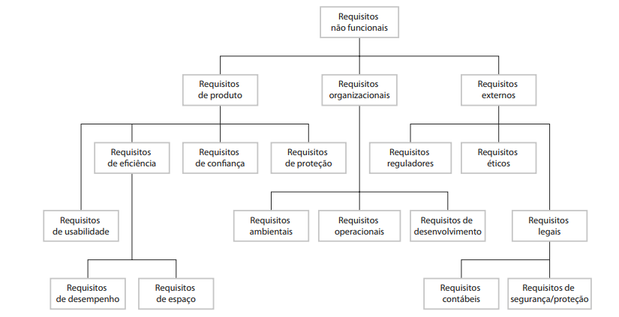
Requisitos de software
Fonte: Sommerville (2011).

Slide 24
Requisitos de software
Requisitos não funcionais de usuário x Requisitos não funcionais de sistema
Necessidade | Requisito não funcional de usuário | Requisito não funcional de sistema
Limitar o funcionamento em navegadores | O sistema deve rodar nos principais navegadores do mercado. | O sistema deve rodar nos navegadores Chrome, com versão mínima x, e Firefox, na versão mínima y
Padrões organizacionais | Devem ser seguidos os padrões de desenvolvimento estabelecidos pela empresa. | Para o desenvolvimento, o sistema deve seguir o padrão de orientação a objetos.
Limitar tempo da transação | Em caso de demora excessiva no pagamento via máquina de cartão, o pagamento deve ser cancelado. | O tempo limite para espera da resposta da máquina de cartão é de 10 segundos. Caso não haja resposta nesse tempo, a transação deve ser cancelada.

Slide 25
Requisitos de software
Tipos de requisito:
Requisitos de domínio (regras de negócio): são derivados do domínio da aplicação e descrevem características do sistema e qualidades que refletem o domínio/negócio. Se referem à conhecimentos específicos da área a ser atendida pelo sistema.
Se os requisitos de domínio não forem satisfeitos, o sistema pode não atender à necessidade do cliente.
Exemplos:
Somente poderão realizar compras no crediário da loja os clientes que não tiverem prestações atrasadas.
A média final do aluno é calculada pela fórmula: (A1 + A2 + A3) / 3.

Slide 26
Requisitos de software
As regras de negócio podem ainda ser incorporadas a requisitos funcionais e não funcionais.
Exemplo:
Regra de negócio: A média final do aluno é calculada pela fórmula:
(A1 + A2 + A3) / 3.
Requisito funcional: Ao realizar o fechamento da média do aluno, por meio do botão “Calcular média”, o cálculo da média deve ser feito pela fórmula: (A1 + A2 + A3) / 3, mostrando o resultado final em uma popup.

Slide 27
Requisitos de software
Tabela de Requisitos de domínio – Regras de negócio
Código | Requisito
RN01 | Para realizar o cadastro no site, o cliente deve possuir mais de 18 anos.
RN02 | Somente clientes com CPF cadastrado poderão realizar compras no site.
RN03 | Ao pagar a compra com PIX, o cliente ganha 5% de desconto no valor final da compra.
RN04 | Para compras acima de R$ 100,00, o frete é grátis.

Slide 28
Requisitos de software
Requisitos funcionais: descrevem O QUE o sistema deve realizar
Requisitos não funcionais: pode ser definido como “DE QUAL MANEIRA o sistema deve fazer“.
Requisitos de domínio: são regras específicas do domínio, que precisam ser atendidas para que a funcionalidade atenda ao negócio.

Slide 29
Requisitos de software
Critérios de aceite
São as condições que devem ser atendidas para que as entregas do projeto sejam aceitas pelo cliente (PMI, 2018). Devem ser passíveis de medição para provar que o trabalho está completo.
Os critérios de aceite são, em termos gerais, as condições em que um requisito é aceito.
Critério de aceitação = Requisito mínimo

Slide 30
Requisitos de software
Requisito: Visualizar a agenda de consultas médicas na data
Critério de aceite: Cada agendamento deve mostrar o nome do paciente e o horário marcado.
Requisito: Realizar o parcelamento da compra de acordo com a quantidade de parcelas escolhida no pagamento
Critério de aceite: A soma de todas as parcelas deve ser exatamente o valor da compra.
Requisito: Realizar o backup diário da base de dados
Critério de aceite: O backup deve ser funcional 100% das vezes

Slide 31
Requisitos de software
Os critérios de aceite fornecem parâmetros para verificar o grau de conformidade da solução com os requisitos.
Também traz como benefícios:
Auxiliar o analista no entendimento e detalhamento do que é necessário para entregar valor ao cliente;
Ajudar a equipe a entender melhor o objetivo do requisito;
Auxiliar no planejamento de testes.

Slide 32
Requisitos de software
Restrições
As restrições são limitações, externas ou internas, que podem ser impostas ao projeto.
Exemplo: O orçamento para a reforma da casa é de 5 mil reais.
Quando as restrições não são previamente identificadas, é possível que soluções inviáveis possam ser cogitadas, desperdiçando tempo e recursos.
As restrições podem direcionar o trabalho para que este possua maior ou menor abrangência dos requisitos e o nível de qualidade exigido.
Exemplo: Uma prazo curto de entrega pode influenciar no escopo do requisitos quanto à funcionalidade e usabilidade.

Slide 33
Requisitos de software
Classificação | Exemplos
Restrições de negócio | Recursos orçamentários ou de tempo
 | Disponibilidade dos envolvidos no projeto
 | Restrições baseadas nas habilidades da equipe de projeto e das partes interessadas
 | Outras restrições organizacionais
Restrições técnicas | Restrições de arquitetura de software
 | Restrições de infra estrutura
 | Restrições de armazenamento

Slide 34
Requisitos de software
Premissas
As premissas são fatores considerados como uma verdade. Podem ter sua veracidade comprovada ou não ao longo do projeto, sendo que sempre existe um risco associado.
Muitas premissas possuem dependências que vão sendo criadas no decorrer do projeto, se tornando mais uma promessa do que uma premissa.
Exemplo: A arquitetura do software estará disponível em até 30 dias, para que possa ser utilizada pelo nosso projeto.
Exemplo: A empresa estará habilitada para realizar transações PIX até o início do desenvolvimento.

Slide 35
Requisitos de software
Necessidade
Premissa
Restrição
Calcular a folha de pagamento do funcionário
A tabela do INSS não será alterada até o próximo ano
A funcionalidade deve ser entregue até dia 20/05
Regra de negócio
Critério de aceite
O cálculo do valor do INSS se dá pela fórmula (...)
100% dos funcionários devem ter sua folha calculada

Slide 36
Requisitos de software
Em relação à área de Engenharia de requisitos, os guias PMBOK (PMI, 2018) e BABOK (Bussiness Analysis Body of Knowledge) ainda citam alguns outros tipos de requisitos:
Requisitos de transição: descrevem requisitos que serão utilizados com o objetivo de realizar a transição de um estado para outro e que não serão mais necessários após a conclusão da transição.
Exemplo: Os pagamentos em PIX deverão ser feitos por transferência e baixados como depósito até que o sistema possua a geração de QR Code e PIX copia/cola.
Requisitos inversos: é uma declaração com aspecto negativo, indicando o que o sistema não deve fazer. Evita a criação de expectativas, mas sempre que possível, deve-se deixar claro o que o sistema deve fazer ao invés do que não deve fazer.

Slide 37
Requisitos de software
Atributos de qualidade do requisito
Atributo | Descrição
Completude | Todas as funcionalidades solicitadas foram documentadas
Consistente | Os requisitos não devem possuir conflitos e contradições
Correto | O requisito é correto quando satisfaz uma determinada necessidade
Sem ambiguidade | O requisito deve possuir apenas uma interpretação
Verificável | Devem ser descritos de forma que seja possível verificar a sua implementação
Compreensível | Deve ser escrito levando em consideração vários tipos de leitores
Modificável | Deve permitir mudanças sem um grande impacto
Rastreável | A origem de um requisito deve estar claramente identificada
Necessário | O requisito deve agregar valor às partes interessadas
Viável | Deve ser possível implementar o requisito dadas as condições organizacionais, legais, técnicas ou financeiras

Slide 38
Requisitos de software
Com a tela de Login da Aula anterior, criar 10 requisitos funcionais e 5 não funcionais para ela.
Exemplo de requisito funcional:
O sistema deve permitir que o usuário insira um identificador (nome de usuário ou e-mail) e uma senha para acessar sua conta.

